Slide 1




XIN CHÀO CÁC EM!
CHÀO MỪNG CÁC EM ĐẾN VỚI BÀI HỌC MỚI!

Slide 2

KHỞI ĐỘNG
Thảo luận nhóm đôi
Đọc thông tin và trả lời câu hỏi:
Em đã biết những cách nào để kích hoạt và ra khỏi một phần mềm trình chiếu?

Slide 3

KHỞI ĐỘNG
Khởi động: Nháy chuột vào biểu tượng của phần mềm
Thoát khỏi: Nháy chuột vào nút lệnh thoát bên phải màn hình
₊
Microsoft PowerPoint
Nút đóng một phần mềm

Slide 4



CHỦ ĐỀ E: ỨNG DỤNG TIN HỌC
E1. TẠO BÀI TRÌNH CHIẾU
BÀI 1.
BỐ CỤC TRANG TRÌNH CHIẾU

Slide 5



NỘI DUNG BÀI HỌC
1
Kích hoạt và thoát khỏi phần mềm trình chiếu
2
Tạo các trang chiếu có bố cục khác nhau
3
Chèn ảnh vào trang chiếu

Slide 6


PHẦN 1.
KHỞI ĐỘNG VÀ THOÁT KHỎI PHẦN MỀM TRÌNH CHIẾU

Slide 7


Hoạt động
Em hãy tìm hiểu biểu tượng của phần mềm trình chiếu trên màn hình máy tính và kích hoạt phần mềm đó. Em có thể dử dụng bảng Start để kích hoạt được phần mềm theo hướng dẫn ở Hình 1.

Slide 8
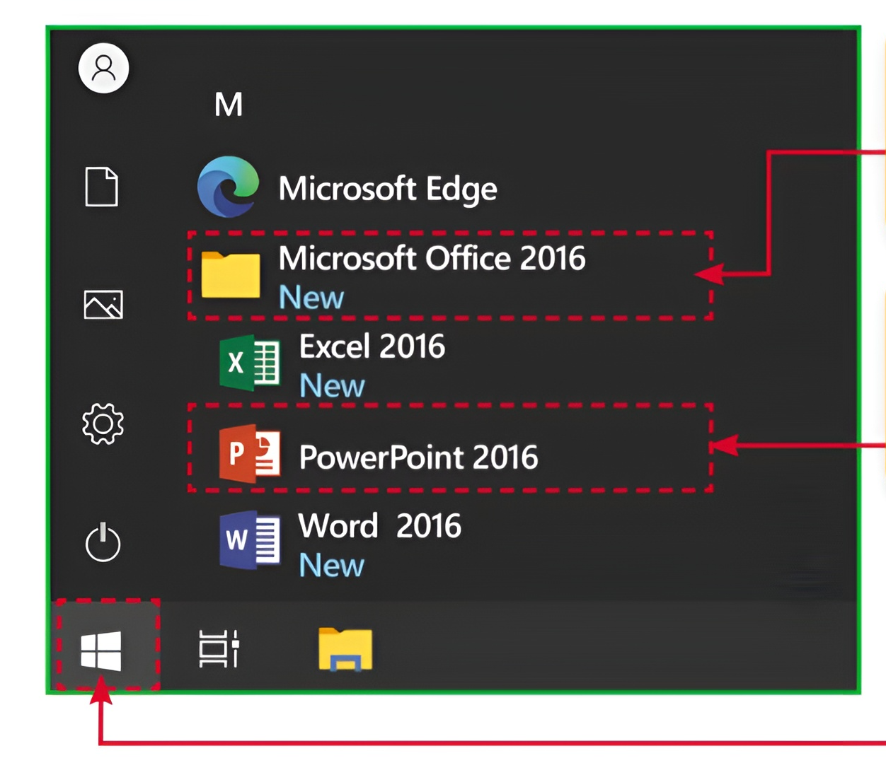
Cách kích hoạt phần mềm PowerPoint bằng bảng chọn Start
Bước 2.
Nháy chuột chọn thư mục Microsoft Office 2016
Bước 3.
Nháy chuột chọn biểu tượng Microsoft Office 2016
Bước 1.
Nháy chuột chọn Start
Hình 1. Kích hoạt phần mềm PowerPoint 2016 bằng bảng chọn Start

Slide 9





KẾT LUẬN
Kích hoạt phần mềm trình chiếu bằng biểu tượng hoặc bảng chọn Start.
Ra khỏi phần mềm bằng cách nháy choột vào nút lệnh ở góc phải phía trên cửa sổ phần mềm.

Slide 10
PHẦN 2.
CÁC TRANG CHIẾU
CÓ BỐ CỤC KHÁC NHAU

Slide 11
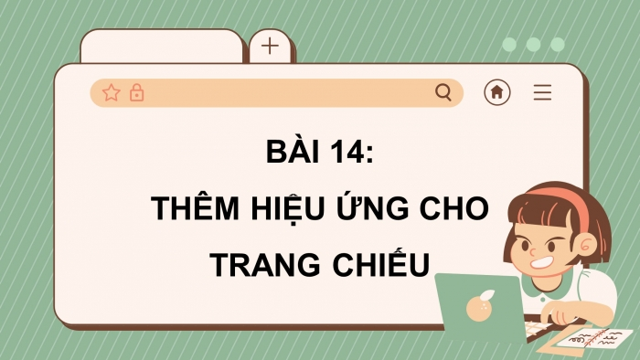
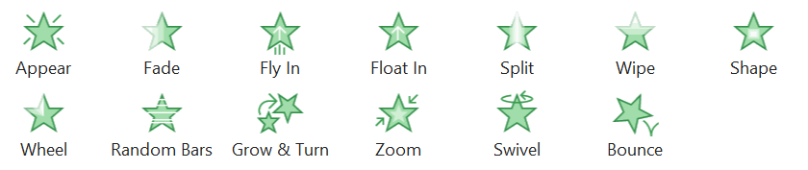


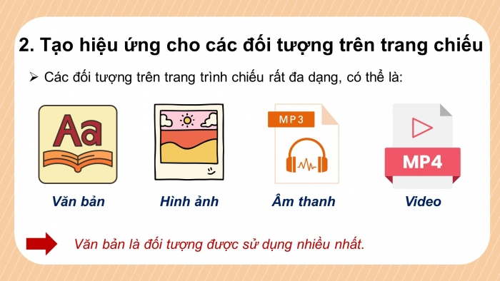
Trả lời câu hỏi:
Các trang trình chiếu khác nhau như thế nào

Slide 12


Các trang chiếu có bố cục khác nhau.
Các kiểu trang chiếu trong một bài trình chiếu
1
Trang đầu
2
Trang nội dung

Slide 13
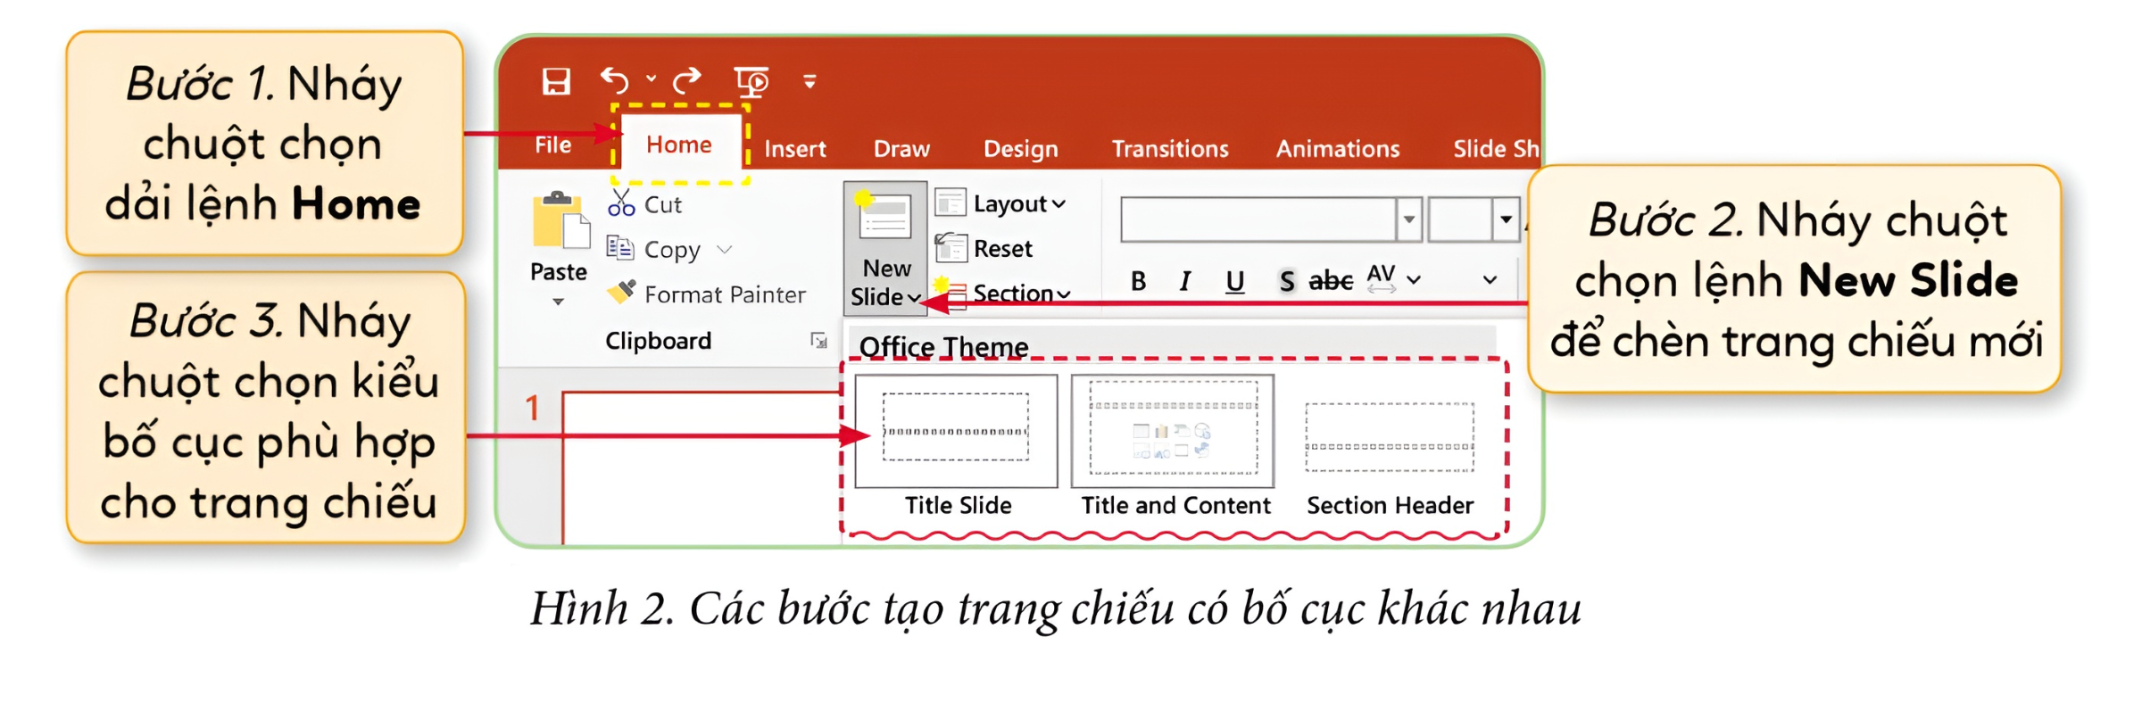
CÁCH THỰC HIỆN TẠO TRANG CHIẾU MỚI
Bước 1. Nháy chuột chọn dải lệnh Home
Bước 2. Nháy chuột chọn dải lệnh New Slide để chèn trang chiếu mới
Bước 3. Nháy chuột chọn kiểu bố cục phù hợp cho trang chiếu
Hình 2. Các bước tạo trang chiếu có bố cục khác nhau

Slide 14
PHẦN 3. CHÈN HÌNH ẢNH
VÀO TRANG CHIẾU

Slide 15


THẢO LUẬN NHÓM ĐÔI
Dựa vào kiến thức đã học lớp 3, em hãy cho biết cách để chèn ảnh vào trang chiếu?

Slide 16
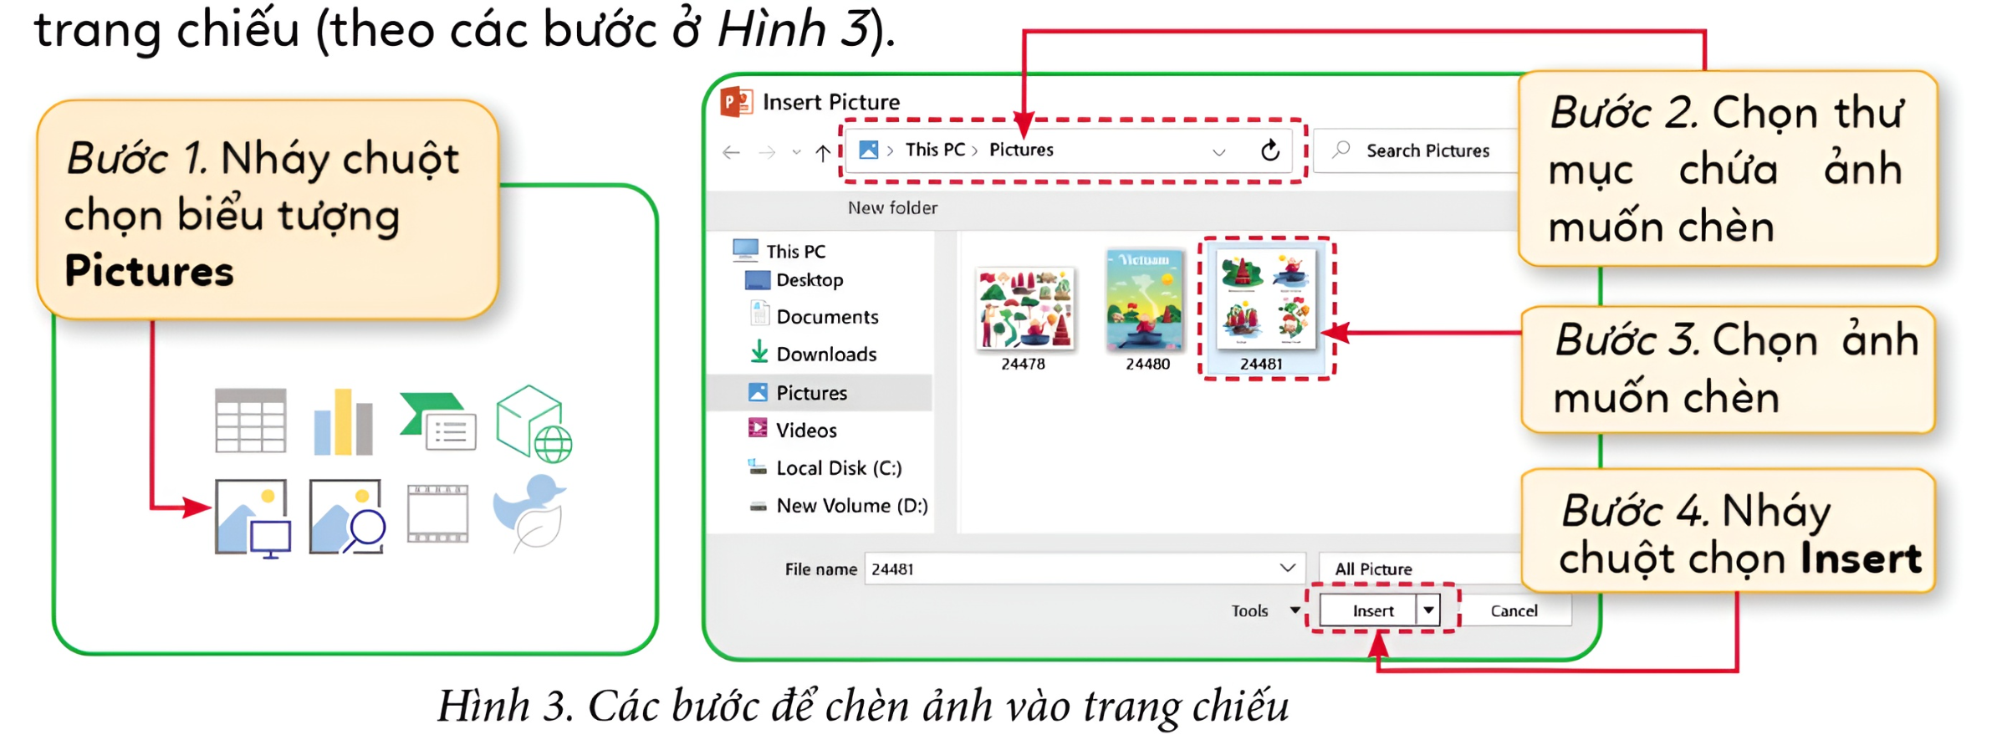

CÁC BƯỚC THỰC HIỆN

Slide 17

LƯU Ý
Đối với một số trang chiếu có bố сục kiểu Blank, Title Only, Title, Section Header sẽ không có biểu tượng trên trang chiếu để thêm ảnh.

Slide 18
LUYỆN TẬP
NHIỆM VỤ 1
Bài 1. Em hãy thực hiện thao tác kích hoạt phần mềm rtình chiếu bằng bảng chọn Start.
NHIỆM VỤ 2
Bài 2. Em hãy cho biết có những cách nào để chèn hình ảnh vào trang chiếu.

Slide 19
Các bước thực hiện
Bước 1. Nháy chuột chọn Start.
Bước 2. Nháy chuột chọn thư mục Microsoft Office 2016.
Bước 3. Nháy chuột chọn biểu tượng PowerPoint 2016.

Slide 20
Một số cách chèn hình ảnh vào trang chiếu
Cách 1: Chọn dải lệnh Insert, chọn lệnh Pictures và chọn ảnh cần chèn.
Cách 2: Sử dụng trực tiếp biểu tượng Pictures trên trang chiếu.

Slide 21

VẬN DỤNG
Thảo luận và thực hiện nhiệm vụ sau đây:
Em hãy tạo một bài trình chiếu giới thiệu về tên và hình ảnh của một số địa điểm nổi tiếng ở quê hương em (gồm một trang tiêu đề và ba trang nội dung).
Em lưu tập trình chiếu với tên Que huong cua em.

Slide 22
CÁC BƯỚC THỰC HIỆN
01
Kích hoạt phần mềm trình chiếu PowerPoint.
Trang đầu giới thiệu: Trong ô tiêu đề gõ “Que huong cua em”, trong ô phụ đề gõ họ và tên em.
02
Lần lượt thêm ba trang trình chiếu mới, mỗi trang chiếu có thể sử dụng kiểu bố cục khác nhau sao cho phù hợp với nội dung.
03
04
Lưu tệp với tên Que huong cua em.

Slide 23
HƯỚNG DẪN VỀ NHÀ
Ôn tập lại nội dung chính của bài học ngày hôm nay.
✓
Đọc trước, chuẩn bị bài mới, Bài 2: Định dạng văn bản trên trang chiếu.
✓

Slide 24
CẢM ƠN CÁC EM ĐÃ CHÚ Ý LẮNG NGHE BÀI GIẢNG!

